Slide 1
PSYCH-WorldCupWeb
互联网与数据库大作业展示
1611309 卢政先 （组长）
1611532 刘一静
1610652 文周之
1611512 徐子越
1611499 黄祎

Slide 2
1
选题背景
目录
2
作品概述
3
设计思路
CONTENTS
4
小组分工
5
总结回顾

Slide 3
PART
1
选题背景

Slide 4


选题背景
“
2018年俄罗斯世界杯是第21届世界杯足球赛。比赛于2018年6月14日至7月15日在俄罗斯境内11座城市中的12座球场内举行。
这是世界杯首次在俄罗斯境内举行，也是世界杯首次在东欧国家举行。
2018年7月14日，比利时2-0战胜英格兰夺得季军；7月15日，法国4-2战胜克罗地亚夺得冠军。
”

Slide 5

可满足的用户需求
热点文章 随心评论
数据浏览 赛事回顾
本网站提供本届世界杯的赛事报道已经一些热点事件的评论性文章，用户可以阅读并在文章下面进行评论
数据浏览 赛事回顾
B
我们的网站向用户提供了一个集球队，球员，赛事信息等世界杯相关数据的全面的信息平台，使得用户在世界杯结束之后可以对比赛和自己支持喜爱的球员球队进行更加详细的了解
点击此处添加标题
标题数字等都可以通过点击和重新输入进行更改，顶部“开始”面板中可以对字体、字号、颜色等进行修改。
A

Slide 6

PART
2
作品概述

Slide 7

根据世界杯分组情况，以国旗的方式展示所有参赛的32支国家代表队
点击任意国家可以进入国家详细信息界面，包括球队基本信息，本届世界杯参加的各场比赛的技术统计，以及球队所有球员本届世界杯的整体表现。
前端主要板块
显示每篇文章的题目、简介、作者、发布时间、文章被评论次数等基本信息
点击read more可以查看文章详细内容，登录之后可以对文章进行评论。
赛事一览
球员一览
以国家为分类标准，分别显示出32支球队的750名运动员的姓名，添加检索功能，使得用户可以快速找到球员对应位置
点击任意球员可以进入球员信息的详细界面，包括球员的基本信息，球员总的技术统计已经每场比赛的技术统计。
显示小组赛及淘汰赛的基本信息包括时间、球馆、对阵双方及比分
显示最终各小组内部排名，包括赢球输球场数，输球个数，赢球个数，净胜球个数，以及小组积分
球队一览
热门文章

Slide 8
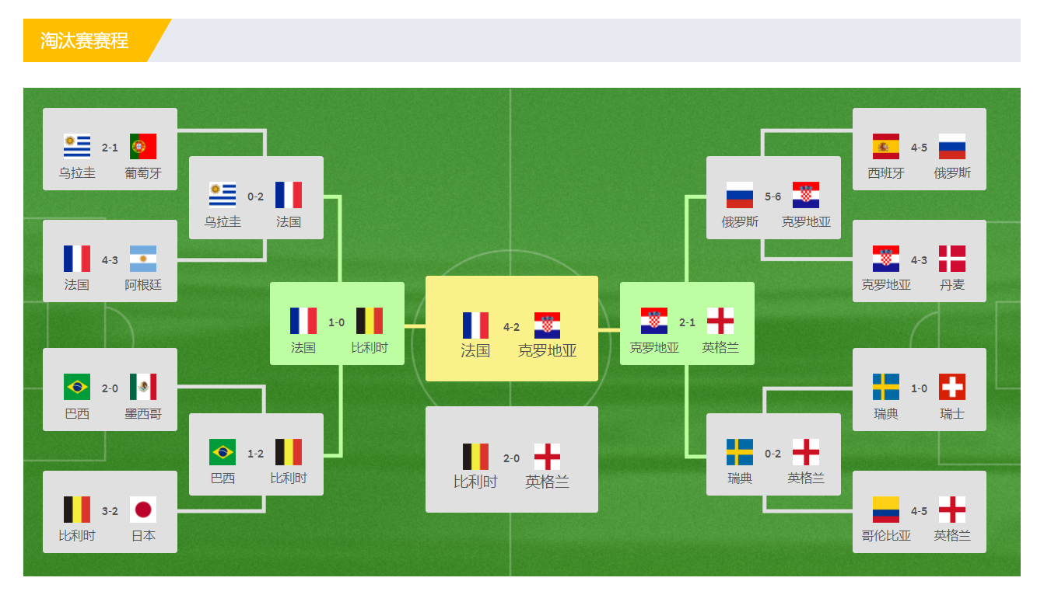
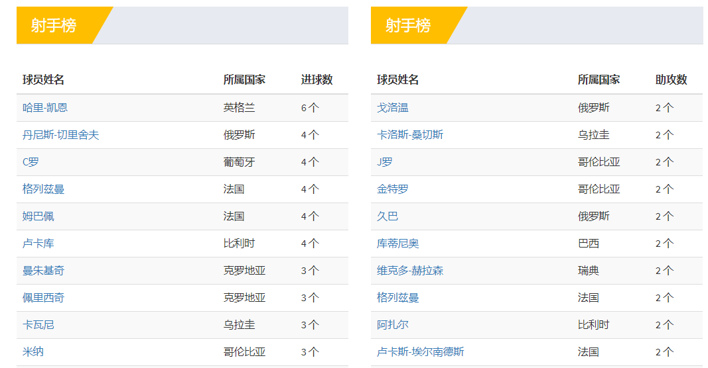
主页
作品概述——前端

Slide 9
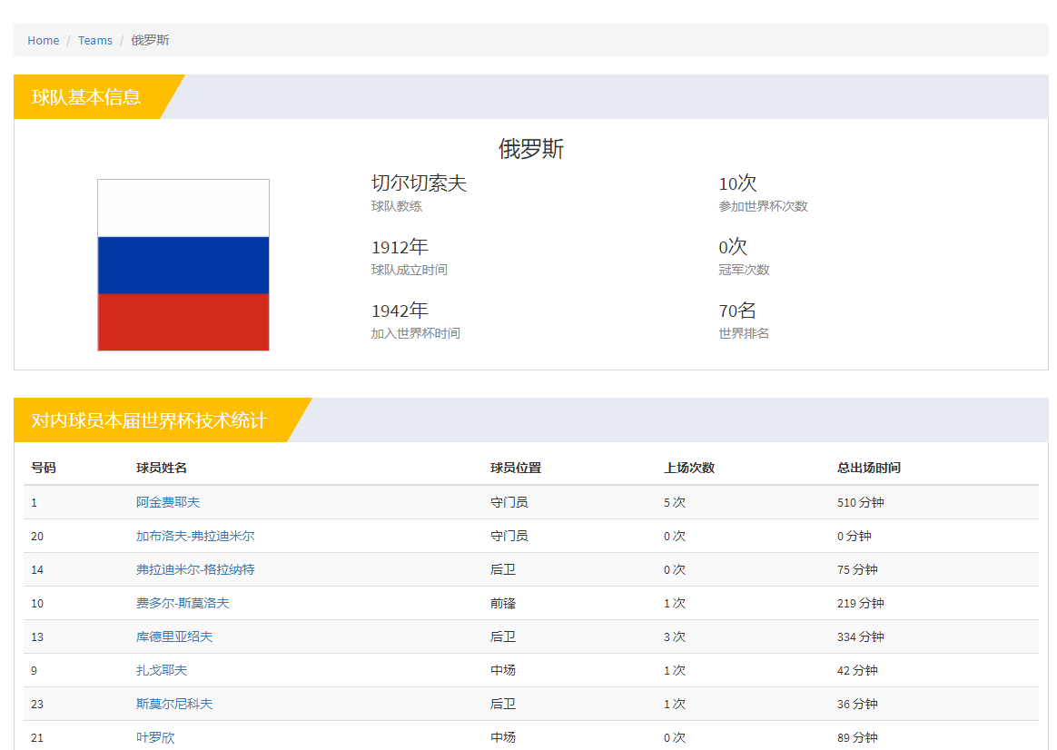
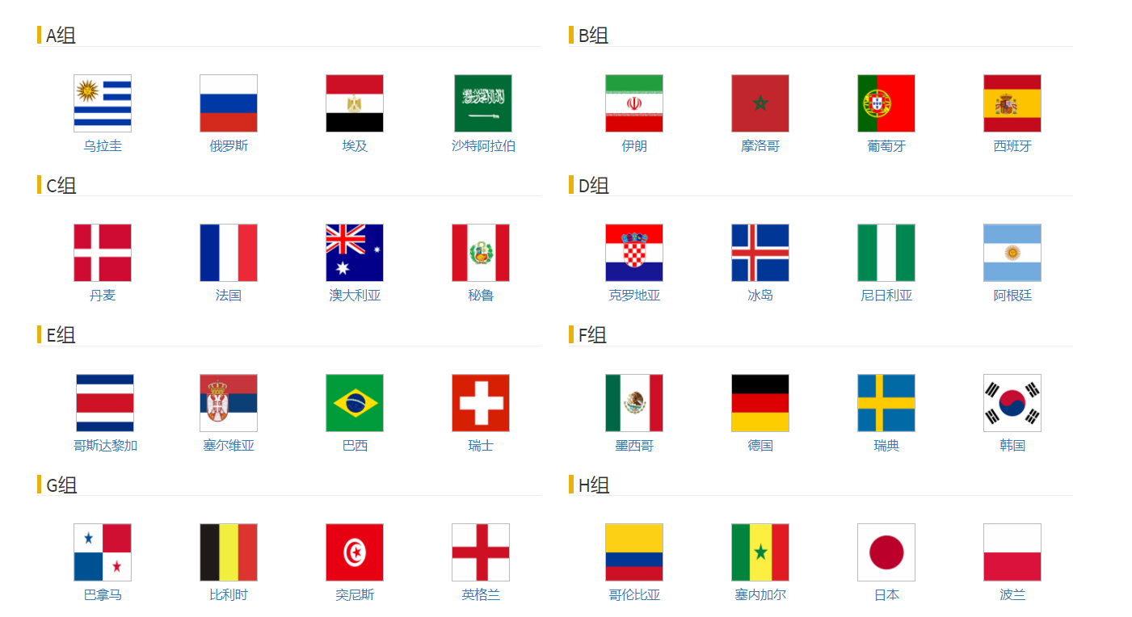
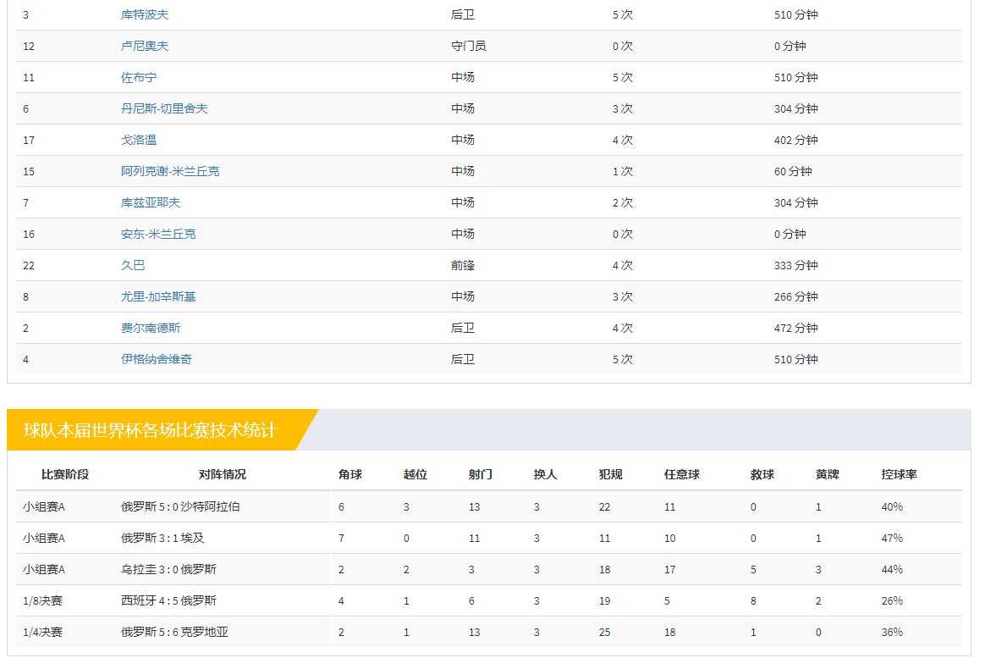
球队一览 球队详细
作品概述——前端

Slide 10
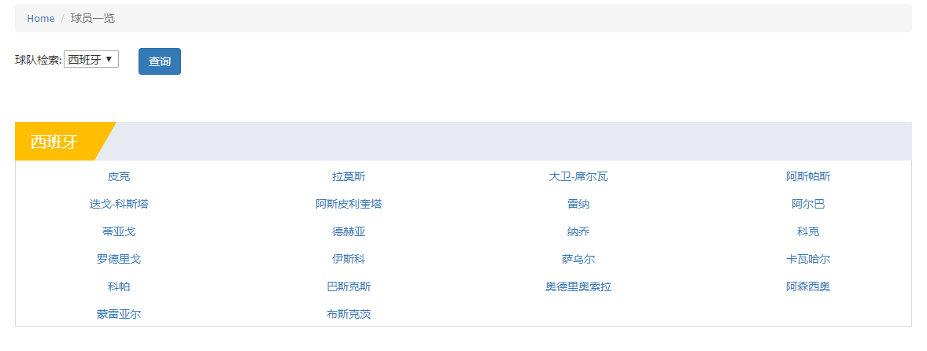
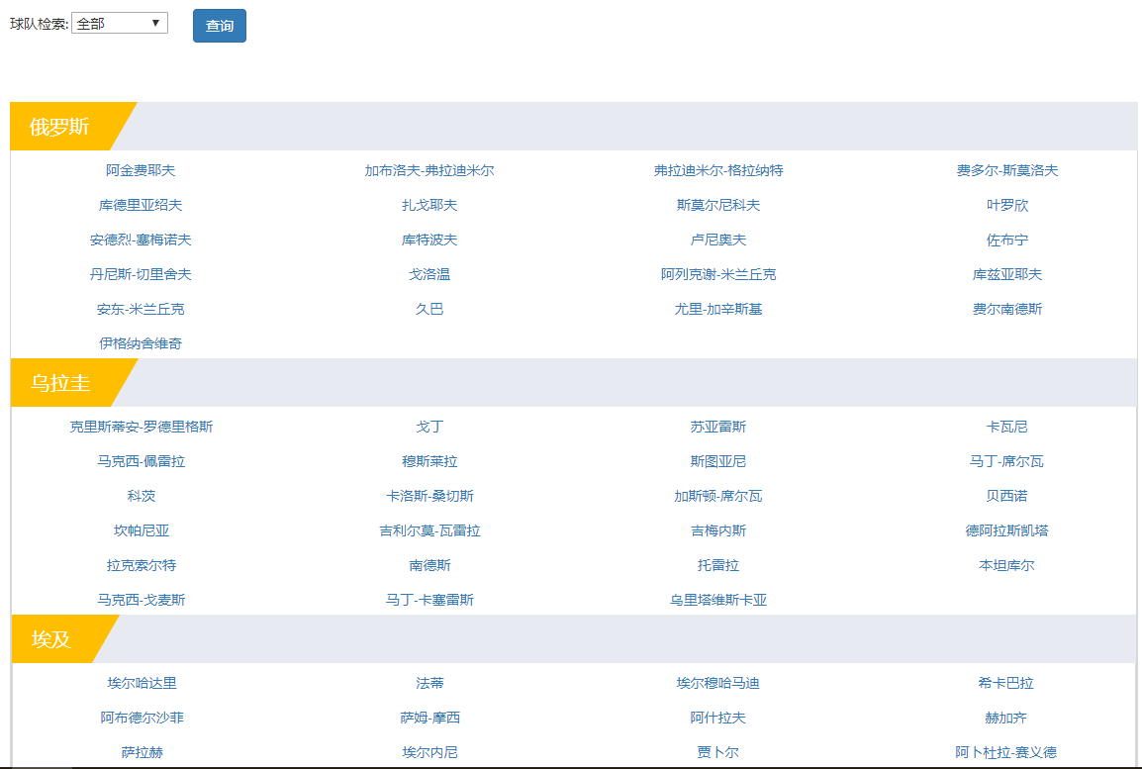
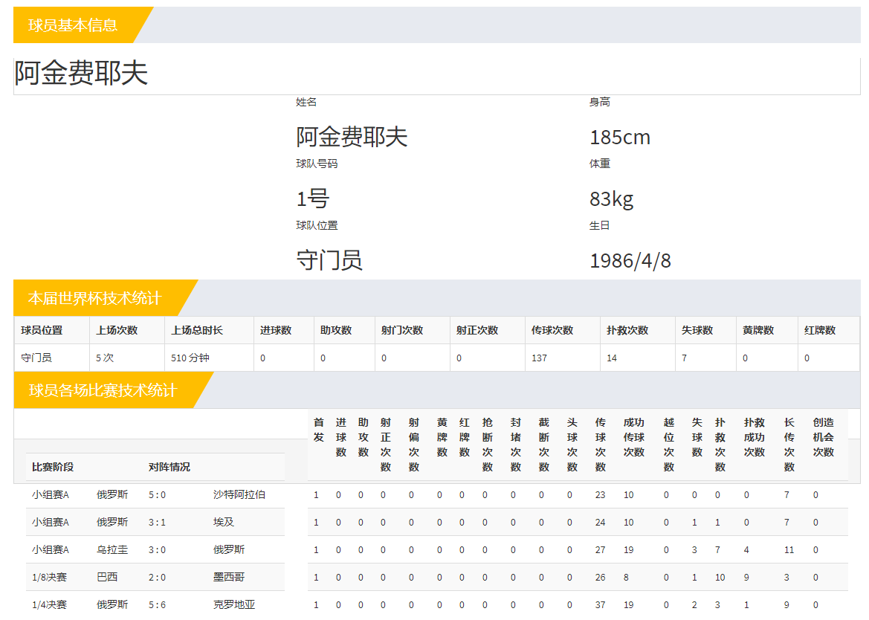
作品概述——前端
球员一览 （搜索功能）球员详细

Slide 11
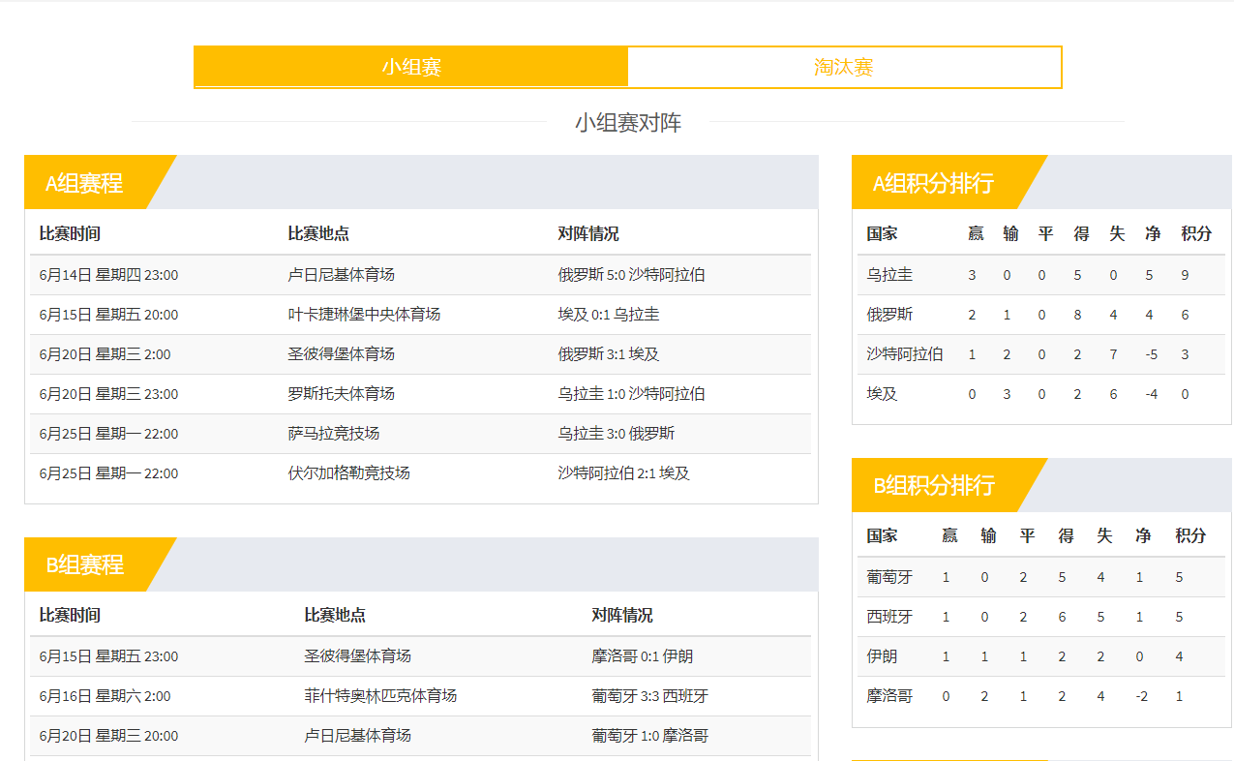
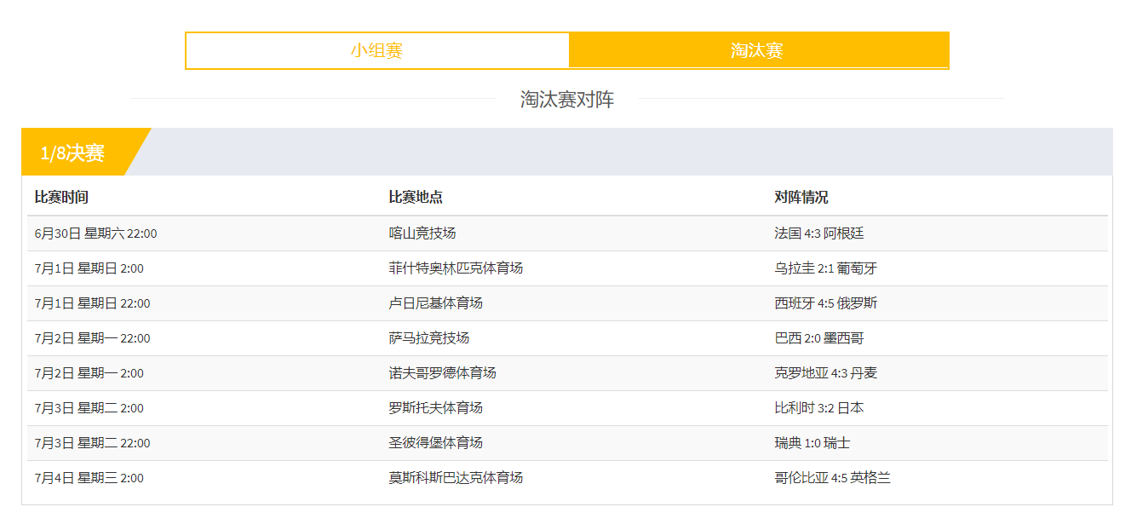
作品概述——前端
赛程信息（小组赛与淘汰赛）

Slide 12
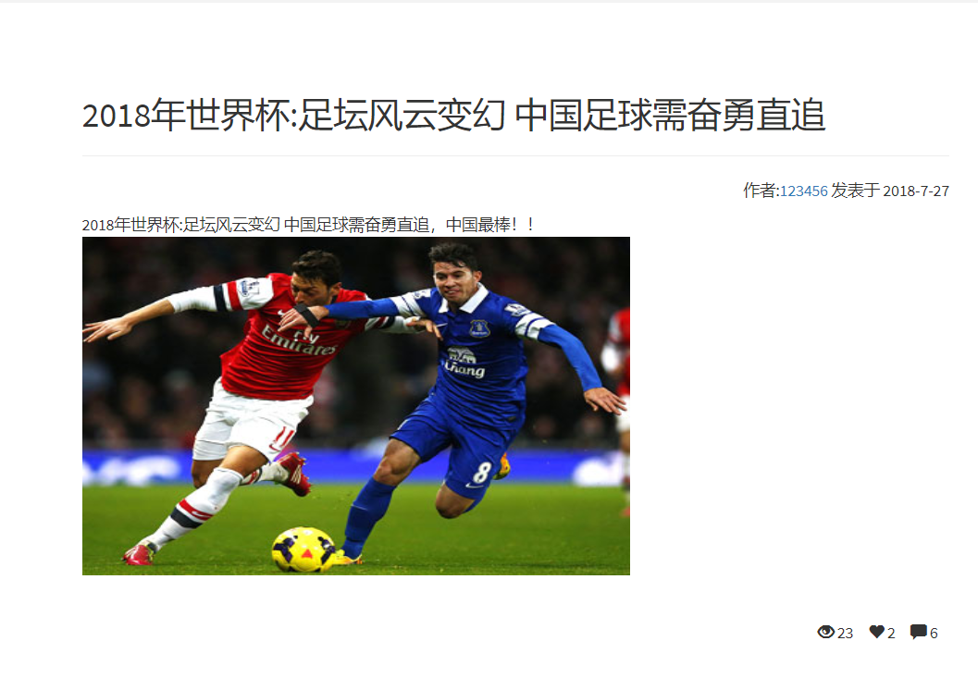
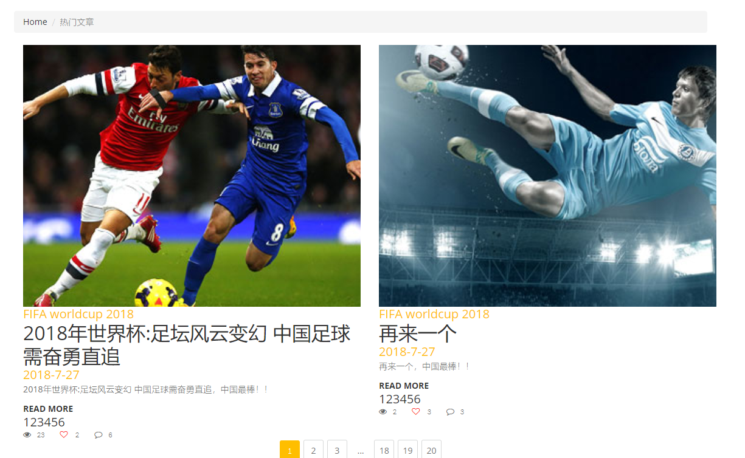
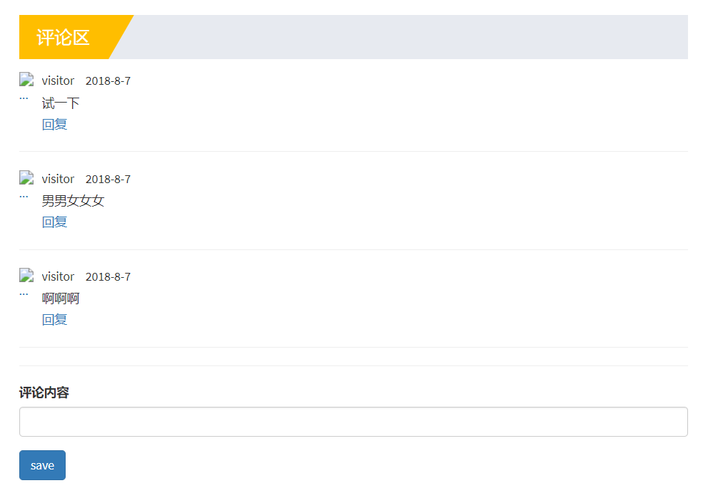
作品概述——前端
热门文章（评论区）

Slide 13
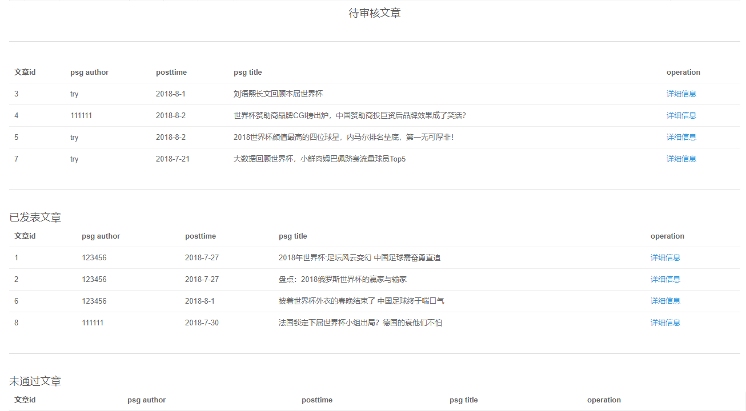
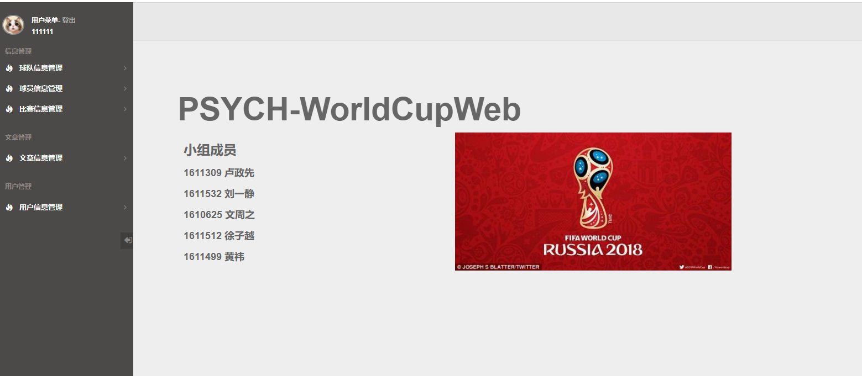
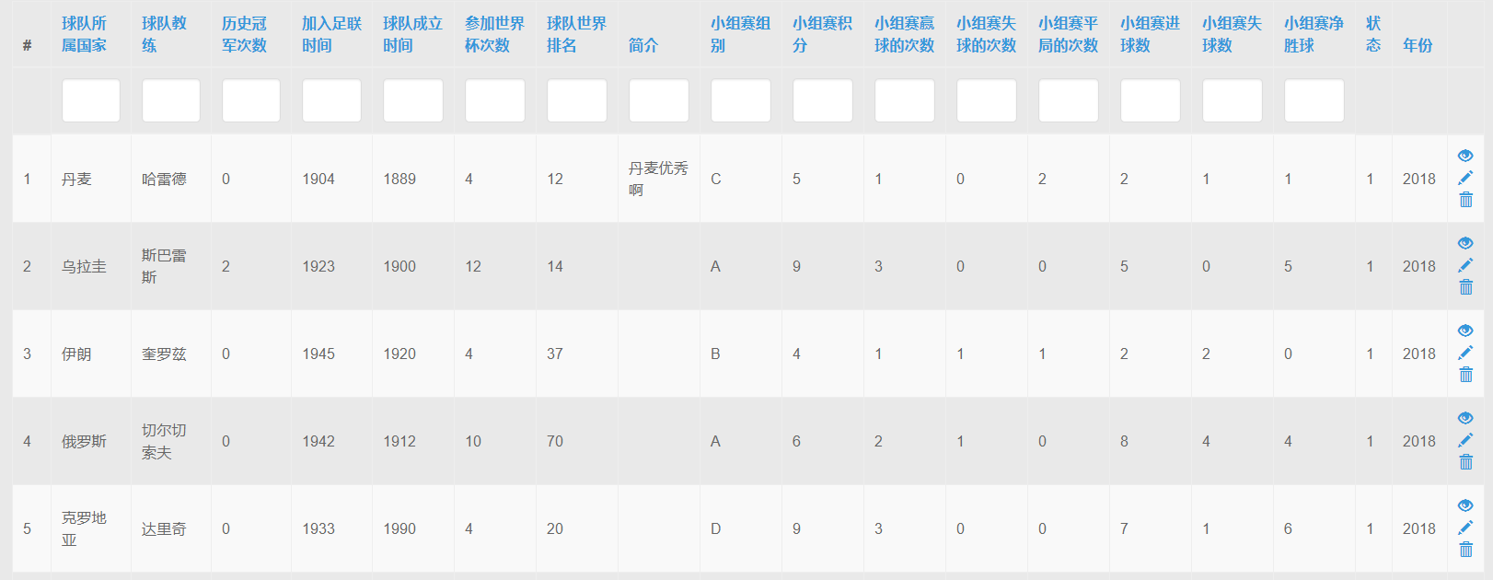
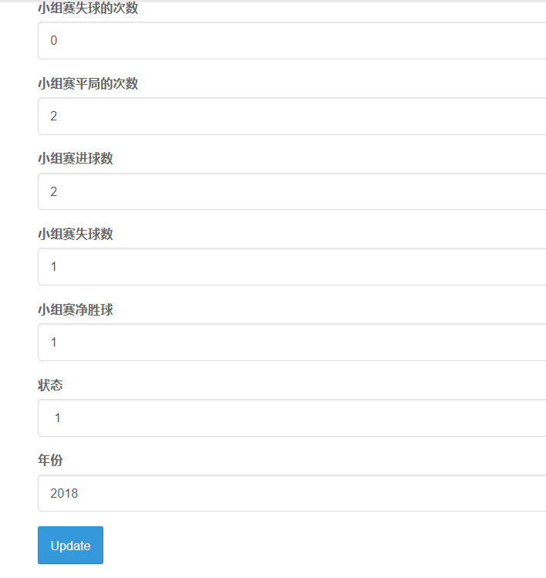
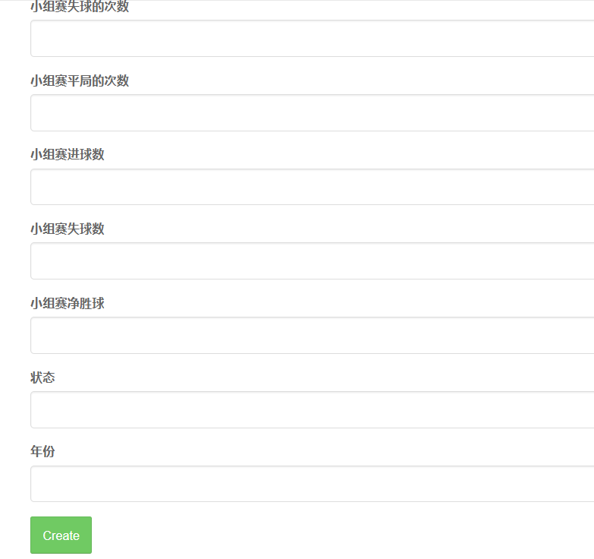
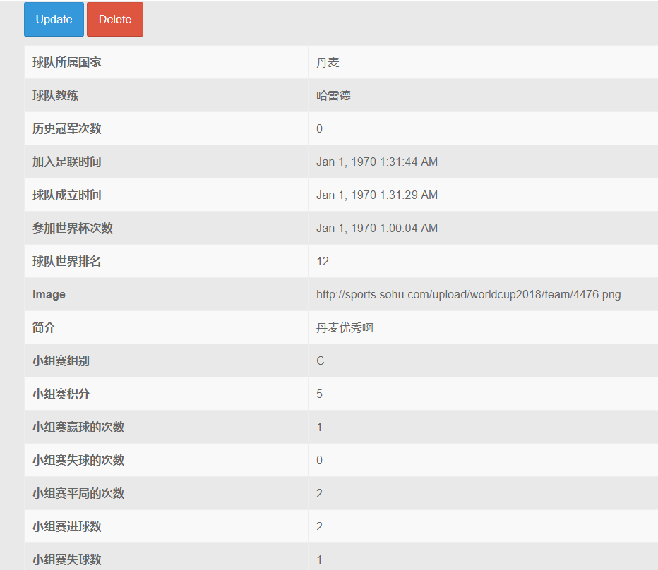
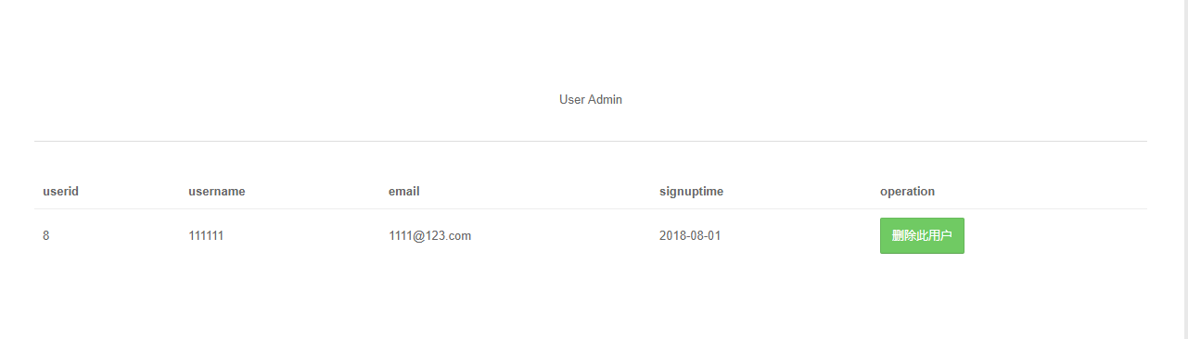
主页
作品概述——后端

Slide 14
PART
3
设计思路

Slide 15
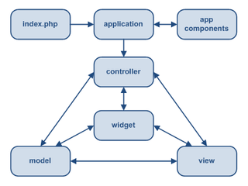
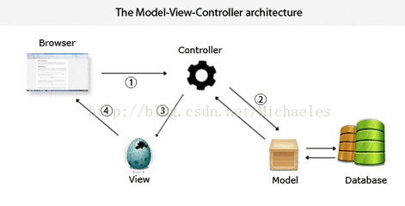
整体框架
YII PHP框架
gii 增删改查
Model
模型用于表示底层数据结构，经常在整个应用的不同部分共享
View
视图主要就用于前端表现的代码。
View只是专注于表现，布局等和页面呈现有关的业务，用户的请求数据应该由Controller和Model负责处理
Controller
控制器是将模型、视图和其他组件组装在一起形成一个应用的粘合剂。控制器直接负责处理终端用户的请求。
MVC

Slide 16
整体逻辑
学习yii框架
选择网站模板
后端
前端
爬取数据
设计数据库
球队、球员、比赛、文章的界面设计
数据信息的展示
Gii生成CRUD
基本实现对数据库的操作
界面的完善（status状态更改）
文档说明

Slide 17
制作过程
球队、球员、比赛
球队、球员、比赛
A
B
首先用gii直接生成数据库中的表对应的model，通过controller中的数据库查询语句，将查询出的参数传到view，通过PHP与html的结合使得数据已想要的形式显示在网页上
使用gii生成的CRUD，基本实现对数据库的增删改查功能，对view进行完善修改。
前端
后端
C
文章的发表使用一个插件？？？？？前端表单中输入评论内容提交实质就是与数据表中插入数据
使用gii生成的CRUD，基本实现对数据库的增删改查功能，对view进行完善修改。管理员可以审核文章，删除文章，编辑文章
D
文章、评论
文章、评论

Slide 18
PART
4
小组分工

Slide 19
小组分工（不知道咋写）
卢政先
刘一静
文周之
徐子越
黄祎
前端搭建基本框架
整体功能的设计
界面优化
后端功能的完善
主页
爬取数据库所需数据
数据库查询与界面显示的连接
球员详细信息
球员目录
球队详细信息
文章目录
后端框架的搭建
文章详细界面
后端功能的完善
用户界面
搭建数据库
点击此处添加标题

Slide 20
PART
5
总结回顾

Slide 21
关键问题
数据库中的数据传到页面上
后端管理数据库
网络爬虫
球员检索的实现
评论功能的实现
后端数据的“删除”

Slide 22
感谢聆听

